Slide 1

第一章 云计算概述
云计算技术
第二次课：2022年02月23日

Slide 2
知识点回顾
产生背景
体现了云计算需求并导致其形成的主要商业驱动力：容量规划、降低成本和组织灵活性。
影响并启发了云计算关键特征的主要技术创新：集群技术、网格计算和传统虚拟化技术。

Slide 3
知识点回顾
云计算的概念
用户视角
云计算提供商的视角
平台技术视角

Slide 4
知识点回顾
目标和收益
云环境由相当广泛的基础设施组成，提供了“按使用付费”模式租赁的IT资源池，即IT资源仅根据实际使用情况付费。与相同的企业内部环境相比，云具备减少初期投资，以及与可测使用情况成正比的运营成本的能力。
扩展IT资源是云的固有能力，这能让使用云的企业适应无法预测的使用变化，不会因为受限于预设的阈值而拒绝用户请求。相反，按需减少资源扩展也是云的一个功能，它直接与成比例的成本收益相关。
利用云环境使IT资源变的高度可用和可靠，企业能向用户提供更高的服务质量保证，同时，还能进一步降低或避免出现意外运行故障时可能带来的损失。

Slide 5
1.4 风险与挑战
1.4.1 增加的安全漏洞
将业务迁移到云中，意味者云提供者要分担数据安全的责任。
远程使用IT资源需要云用户将信任边界扩展到外部云。
建立包含这样信任边界的安全架构，同时又不引入安全漏洞是非常困难的，除非云用户和云提供者碰巧支持相同或兼容的安全架构。
云IT资源通常是共享的，基于这一事实，不同云用户的信任边界可能重叠并引入安全风险。
重叠信任边界和不断增加的数据曝光，给恶意云用户（人和自动化工具）提供了更多攻击IT资源、偷窃或破坏企业数据的机会。
因此，对云提供者而言，提供可以满足两个云服务用户安全需求的安全机制是一项挑战

Slide 6
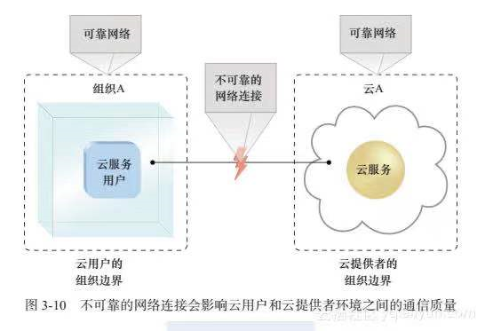
1.4 风险与挑战
1.4.2 降低的运营管理控制
云用户对云资源的管理控制通常低于对企业内部IT资源的管理控制，因此云提供者如何操作云，以及云用户之间进行通信所需的外部链接都可能引入风险。
一个不可靠的云提供者可能不会遵守对它的云服务发布的SLA保证，对于使用这些云服务的用户来说，这将威胁到它们的解决方案的质量。
云用户和云提供者之间较长的地理距离，可能需要更多的网络跳数，这导致了延迟波动和可能的带宽受限。
SLA是Service-Level Agreement的缩写，意思是服务等级协议。服务等级协议(SLA)最根本的形式是协议双方(服务提供者和用户)签订的一个合约或协议，这个合约规范了双方的商务关系或部分商务关系。

Slide 7
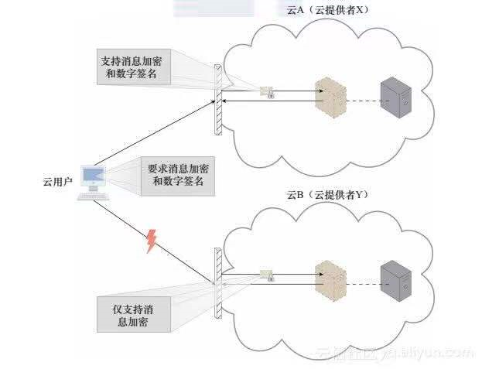
1.4 风险与挑战
1.4.3 云提供者之间有限的可移植性
由于云计算行业内没有建立工业标准，因此，公有云存在不同程度的私有化。当云用户定制的解决方案要依赖于这些私有环境时，在云提供者之间进行迁移就成为了挑战。

Slide 8
1.4 风险与挑战
1.4.4 多地区法规遵循和法律问题
第三方云提供者常常在可负担的或是方便的地理位置建立数据中心，云用户往往意识不到资源位置，但对某些组织来说，这可能造成严重的法律问题。比如英国法律规定，英国公民的个人数据只能留在英国境内。
另一个潜在的问题涉及数据的获得和公开。有些国家的法律规定，某些类型的数据必须向某些政府机构或者数据主体公开。比如美国的爱国者法案，使得位于美国的欧洲云用户数据，比位于欧盟国家的数据更容易被政府机构访问到。

Slide 9
1.4 风险与挑战
1.4 小结
云环境会引入不同的安全挑战，其中的一些与信任边界重叠有关，这些重叠是由于多个云用户共享一个云提供者的IT资源造成的。
根据云提供者在其平台上提供的控制，云用户的运营控制受限于云环境。
云的私有特征可能会抑制云IT资源的移植。
当数据和IT资源被第三方云提供者处理时，其地理位置可能会在云用户控制之外，这可能会引起各种法律和法规问题。

Slide 10

多选题
1分
如下属于云计算特有风险的是：
A
疫情引起的IT资源无法人工维护。
B
不同云用户信任边界重叠引起的安全风险。
C
云用户无法对使用的IT资源完全控制。
D
云的私有特征可能会抑制云IT资源的移植。
E
数据存储的地理位置引起的法律法规问题。
F
地震、台风等引起的数据破坏。
提交

Slide 11
多选题
1分
如下属于云计算特有风险的是：
A
疫情引起的IT资源无法人工维护。
B
不同云用户信任边界重叠引起的安全风险。
C
云用户无法对使用的IT资源完全控制。
D
云的私有特征可能会抑制云IT资源的移植。
E
数据存储的地理位置引起的法律法规问题。
F
地震、台风等引起的数据破坏。
提交

Slide 12
第二章 基本概念与模型
云计算技术
第二次课：2022年02月23日

Slide 13
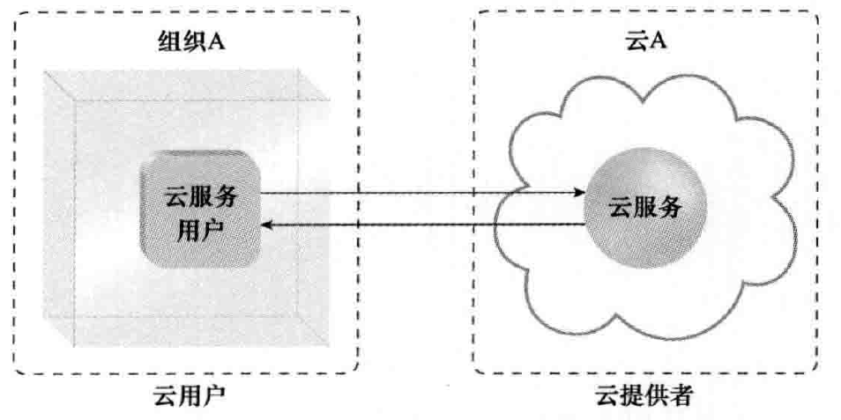
基本概念和模型
2.1 角色与边界
云提供者(cloud provider)：提供基于云的IT资源的组织机构。
云提供者要依据SLA保证，负责向云用户保证云服务可用。
提供必要管理和行政职责，保证整个云基础设施的持续运行。
云提供者通常拥有IT资源，但也会转售从其它云提供者那里租来的IT资源。
云用户(cloud consumer)：是组织机构或人，他们与云提供者签订正式合同或者约定，使用云提供者提供的可用的IT资源。
云用户使用云服务用户(a cloud service consumer)来访问云服务。

Slide 14
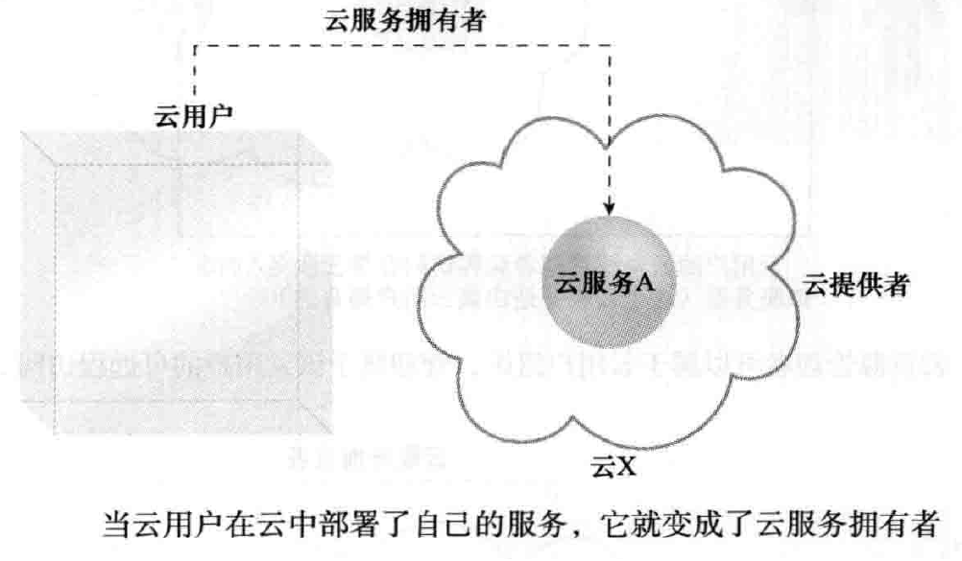
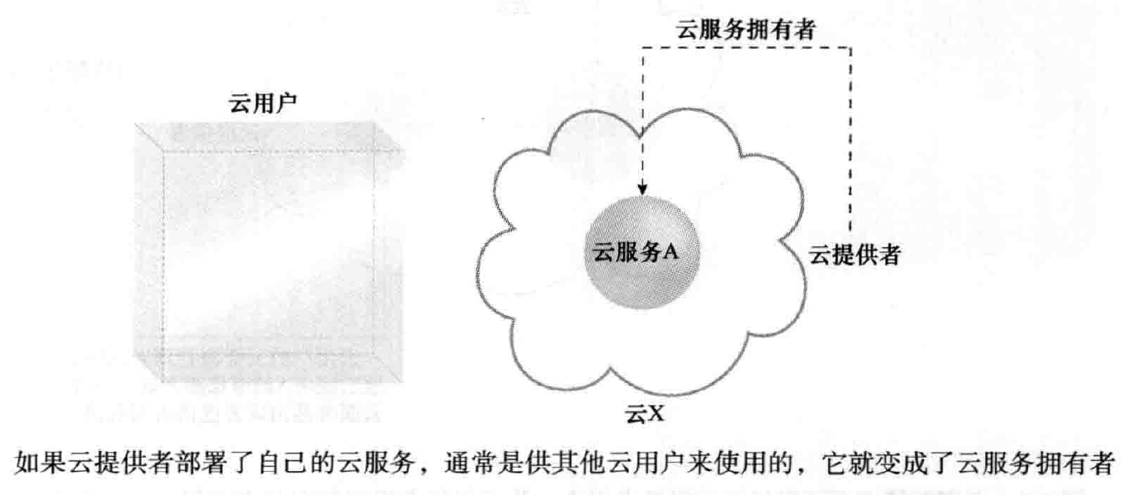
2.1 角色与边界
2.1 角色与边界
云服务拥有者(cloud service owner)：在法律上拥有云服务的个人或组织。
云服务拥有者可以是云用户，也可以是拥有该云服务所在云的云提供者。

Slide 15
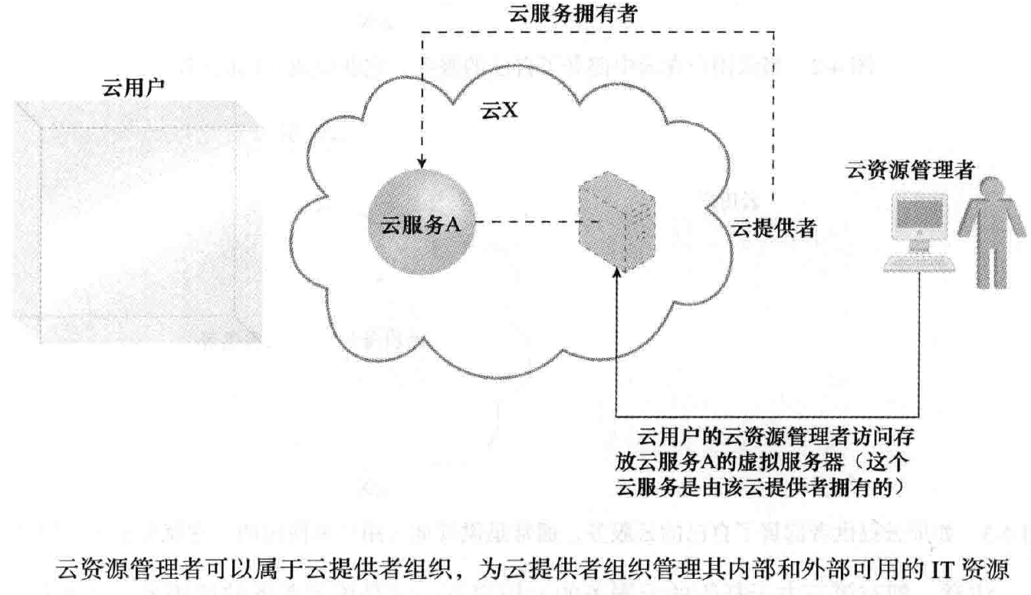
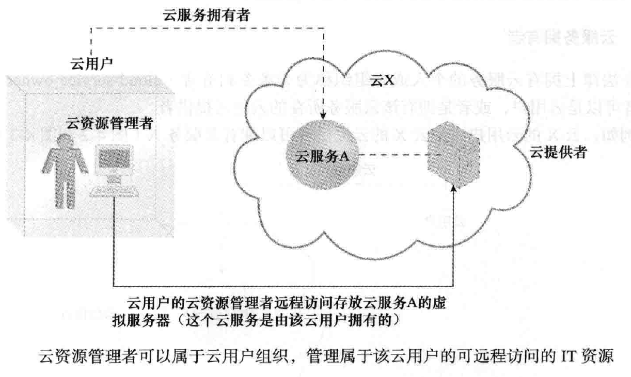
2.1 角色与边界
2.1 角色与边界
云资源管理者(cloud resource administrator)：负责管理基于云的IT资源（包括云服务）的人或组织。
云资源管理者可以是云服务所属的云的云用户或云提供者。
云资源管理者可以是签订了合约来管理基于云的IT资源的第三方组织。

Slide 16
2.1 角色与边界
2.1 角色与边界
其他角色：
云审计者(cloud auditor)：对云环境进行独立评估的第三方，典型责任包括安全控制评估、隐私影响以及性能评估，主要目的是提供对云环境的公平评价（和可能的背书），帮助加强云用户和云提供者之间的信任关系。
云代理(cloud broker)：承担管理和协商云用户和云提供者之间的云服务使用的责任，其提供的仲裁服务包括服务调解、聚合和仲裁。
云运营商(cloud carrier)：负责提供云用户和云提供者之间的线路级连接，通常由网络和电信提供商担任。

Slide 17
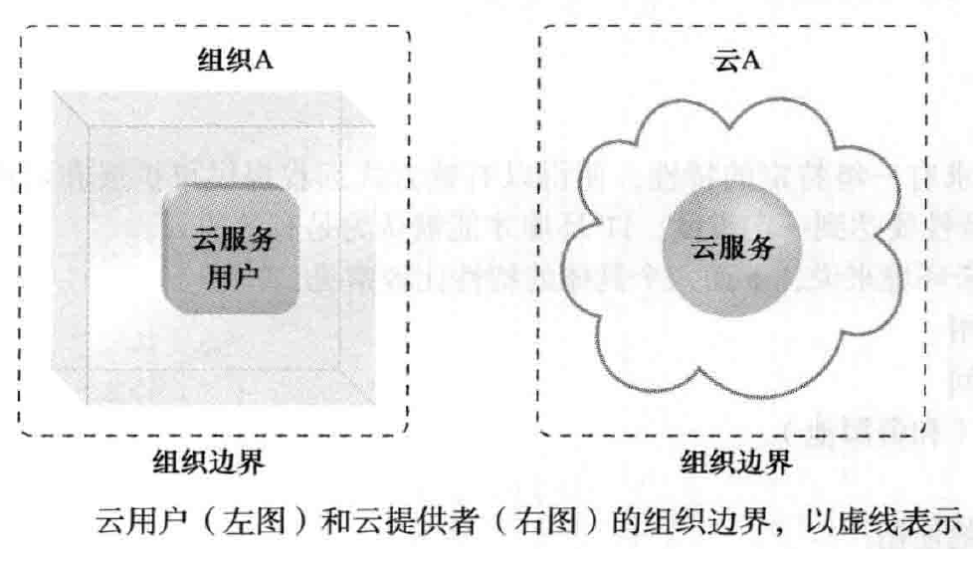
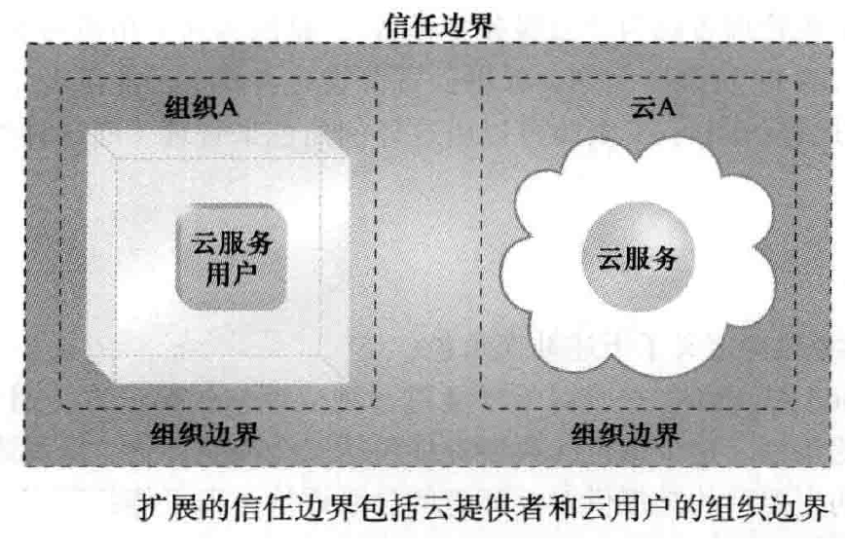
2.1 角色与边界
2.1 角色与边界
组织边界(organizational boundary)：是一个物理范围，指由一家组织拥有和管理的IT资源集合。
组织边界表示该组织的IT资产和IT资源，不表示组织实际的边界。
信任边界(trust boundary)：是一个逻辑范围，通常会跨越物理边界，表明IT资源受信任的程度。
当组织角色是云用户时，要访问基于云的IT资源时，需要将信任扩展到该组织的物理边界之外，把部分云环境包括进来。

Slide 18
2.1 角色与边界
2.1 小结
与基于云的交互和关系相关的常见角色包括云提供者、云用户、云服务拥有者和云资源管理者。
组织边界代表着一个组织拥有和管理的IT资源的物理范围。
信任边界是逻辑范围，包括一个组织信任的IT资源。

Slide 19
单选题
1分
以下属于云角色的是：
A
云公司法人
B
云用户
C
云公司客户
D
云使用者
提交

Slide 20
单选题
1分
以下属于云角色的是：
A
云公司法人
B
云用户
C
云公司客户
D
云使用者
提交

Slide 21
多选题
1分
以下关于云边界表述正确的是：
A
组织边界是物理边界。
B
组织边界是逻辑边界。
C
信任边界是物理边界。
D
信任边界是逻辑边界。
提交

Slide 22
多选题
1分
以下关于云边界表述正确的是：
A
组织边界是物理边界。
B
组织边界是逻辑边界。
C
信任边界是物理边界。
D
信任边界是逻辑边界。
提交

Slide 23
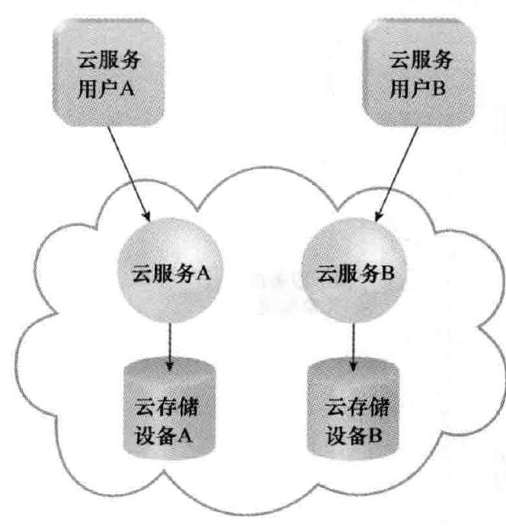
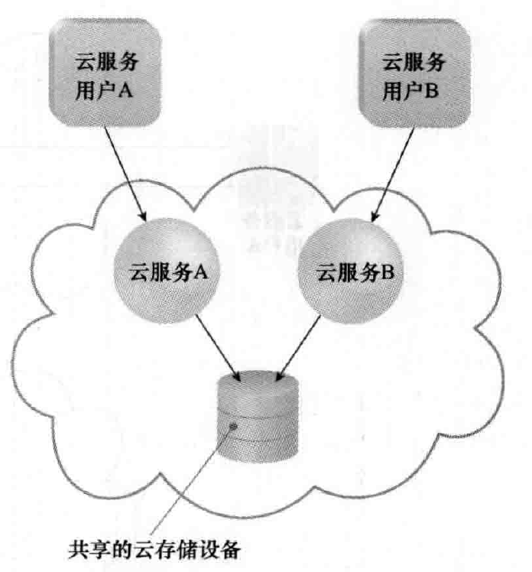
2.2 云特性
2.2 云特性
按需使用(on-demand usage)：云用户可以单边访问基于云的IT资源，给予用户自助提供IT资源的自由。一旦配置好了，对自助提供的IT资源的访问可以自动化，不再需要云用户或云提供者的介入。
泛在接入(ubiquitous access)：是一个云服务可用被广泛访问的能力。实现泛在接入可能需要支持一组设备、传输协议、接口和安全技术。
多租户(multitenancy) ：一个软件程序的实例能够服务不同用户（租户），租户之间互相隔离，通常通过虚拟化技术实现。

Slide 24
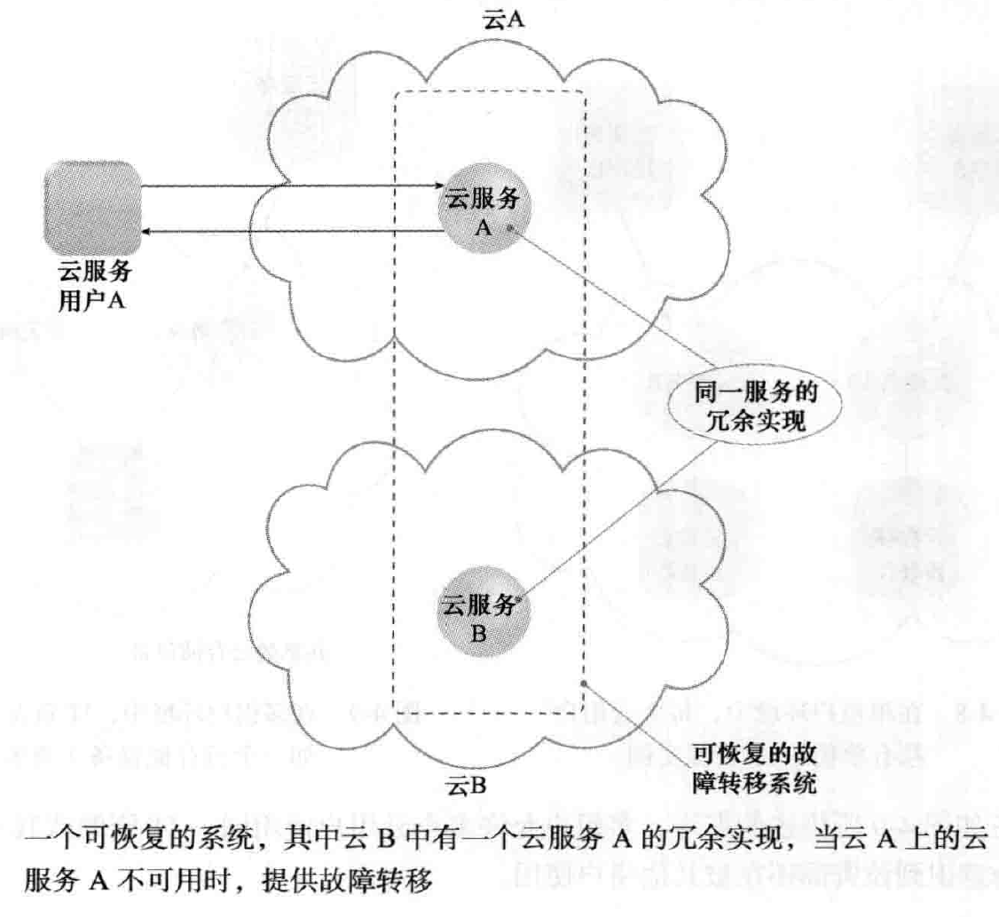
2.2 云特性
2.2 云特性
弹性(elasticity)：云根据运行时条件，或云用户或云提供者事先确定的要求，自动透明的扩展IT资源。这是采用云计算的核心理由。
可测量的使用(measured usage)：是云平台记录对IT资源使用情况的能力，根据记录的内容，云提供者只对云用户实际使用的和/或被授予IT资源访问的时间段进行收费。
可恢复性(resilient computing)：是一种故障转移形式，它在多个物理位置分放IT资源的冗余实现。当一个资源出现故障时，就自动转移到另一个冗余实现上处理。

Slide 25
2.2 云特性
2.2 小结
按需使用指云用户能够通过自主服务来使用所需的基于云的服务，而无需与云提供者交互。这一特性与可测量的使用有关，后者表示的是云对其IT资源使用进行测量的能力。
泛在接入即随处访问，允许基于云的服务能够被各种云服务用户访问，而多租户指一个IT资源的一个实例可以同时透明的服务多个云用户的能力。
弹性特性表示云能够透明的和自动的扩展IT资源。可恢复性与云内在的故障转移特性相关。

Slide 26
2.3 云交付模型
2.3 云交付模型
云交付模型(cloud delivery model)：是云提供者提供的具体的、事先打包好的IT资源组合，公认的和被形式化描述了的三种常见云交付模型是：
基础设施即服务(IaaS)
平台即服务(PaaS)
软件即服务(SaaS)
三种基本云交付模型的变种：
存储即服务(Storage as a Service)
数据库即服务(Database as a Service)
安全即服务(Security as a Service)
通信即服务(Communication as a Service)
集成即服务(Integration as a Service)
测试即服务(Testing as a Service)
处理即服务(Process as a Service)

Slide 27
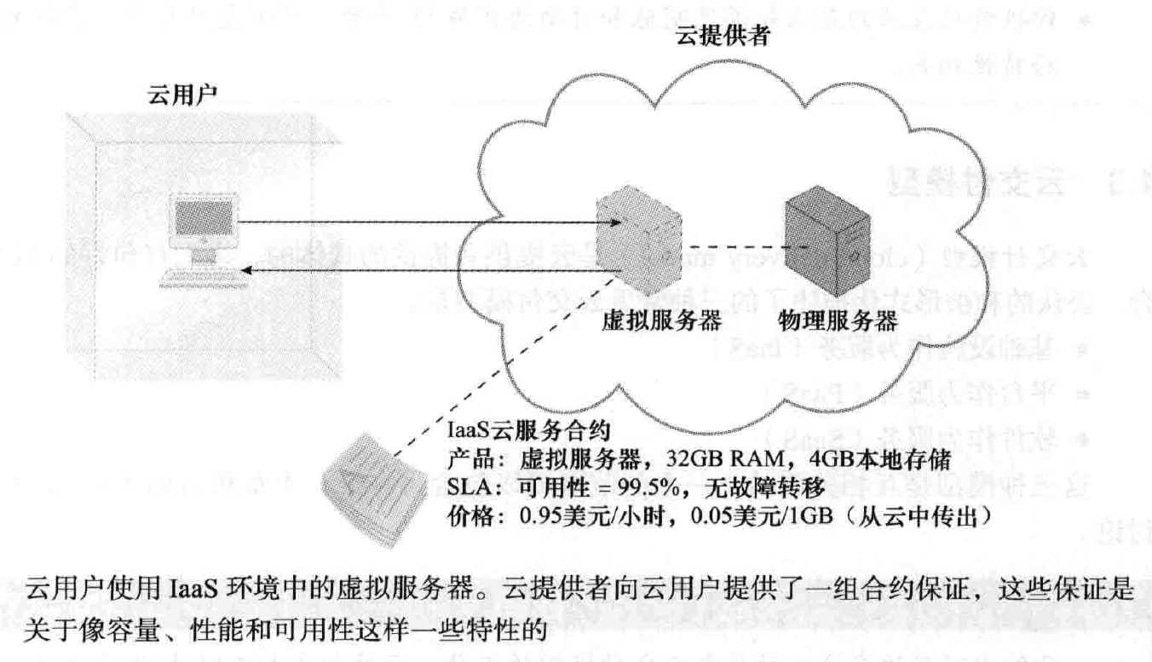
2.3 云交付模型
2.3 云交付模型
IaaS：基础设施可以包括硬件、网络、连通性、操作系统、以及其他一些原始的IT资源，这些资源是虚拟化的并打包成包，使得运行时扩展和定制基础设施变的简单。

Slide 28
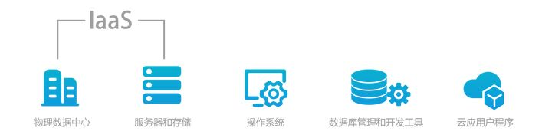
2.3 云交付模型
2.3 云交付模型
IaaS：基础设施可以包括硬件、网络、连通性、操作系统、以及其他一些原始的IT资源，这些资源是虚拟化的并打包成包，使得运行时扩展和定制基础设施变的简单。

Slide 29
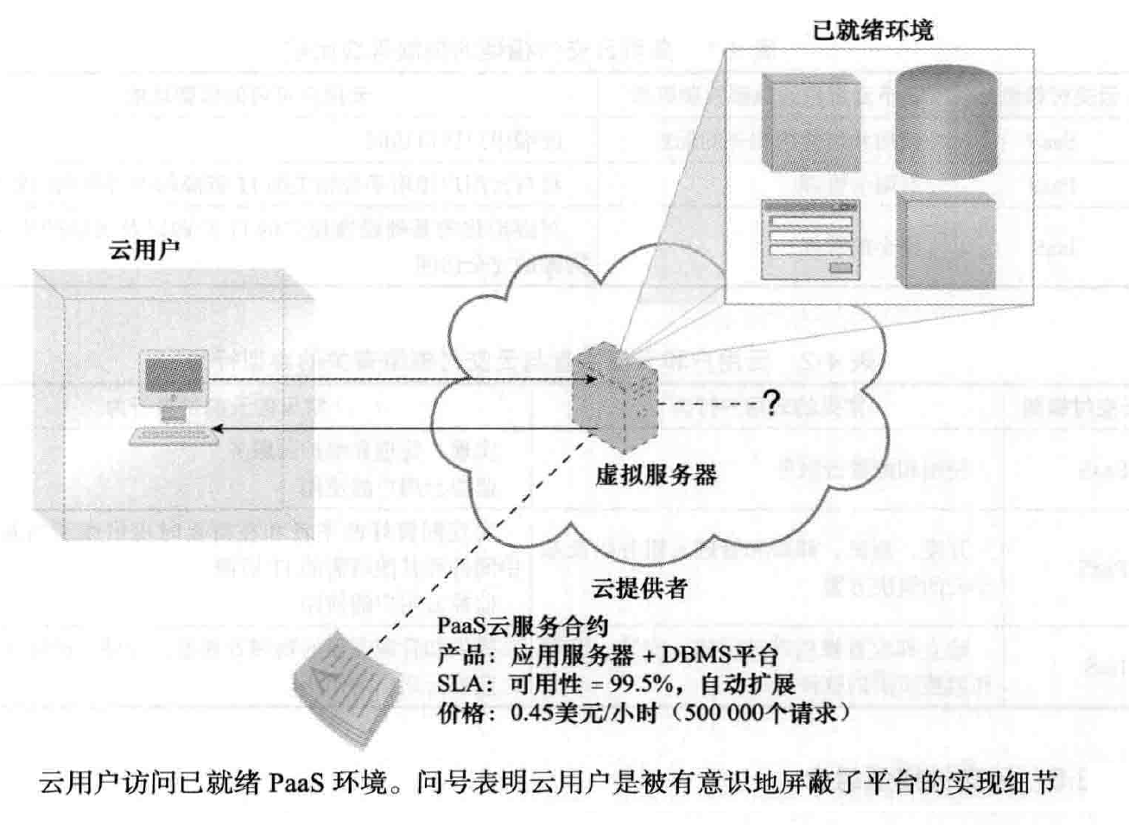
2.3 云交付模型
2.3 云交付模型
PaaS：是预先定义好的就绪可用(ready-to-use)的环境，一般由已经部署好和配置好的IT资源组成。用户使用PaaS的常见原因包括：
为了可扩展性和经济原因，云用户想要把企业内的环境扩展到云中。
云用户使用已就绪环境来完全替代企业内的环境。
云用户想要成为云提供者并部署自己的云服务，使之对其他外部云用户可见。

Slide 30
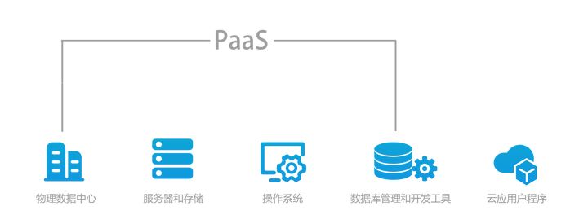
2.3 云交付模型
2.3 云交付模型
PaaS：是预先定义好的就绪可用(ready-to-use)的环境，一般由已经部署好和配置好的IT资源组成。用户使用PaaS的常见原因包括：
为了可扩展性和经济原因，云用户想要把企业内的环境扩展到云中。
云用户使用已就绪环境来完全替代企业内的环境。
云用户想要成为云提供者并部署自己的云服务，使之对其他外部云用户可见。

Slide 31
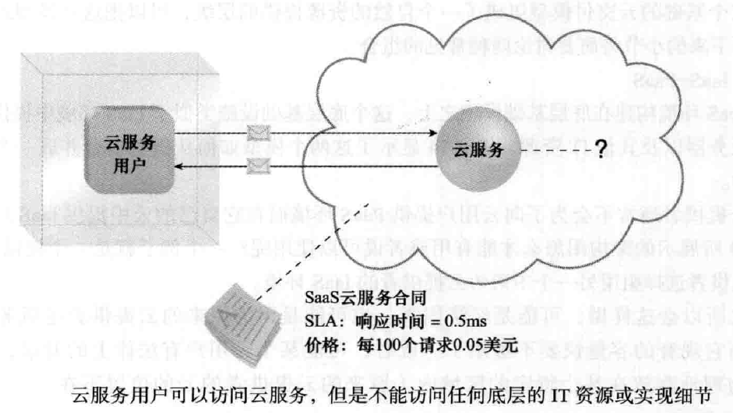
2.3 云交付模型
2.3 云交付模型
SaaS：把软件程序定位成共享的云服务，作为“产品”或通用工具进行提供。

Slide 32
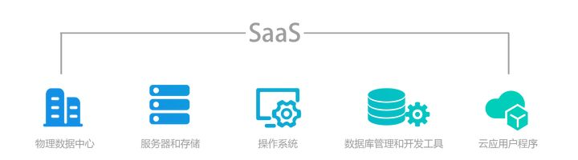
2.3 云交付模型
2.3 云交付模型
SaaS：把软件程序定位成共享的云服务，作为“产品”或通用工具进行提供。

Slide 33
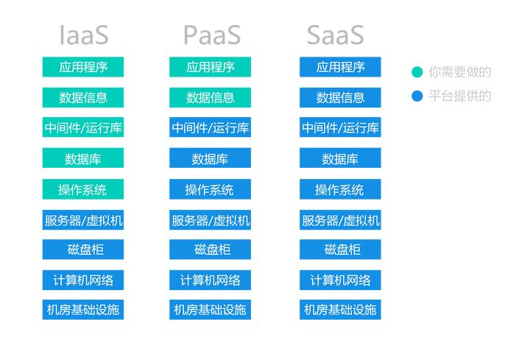
2.3 云交付模型
2.3 云交付模型
云交付模型的比较：

Slide 34
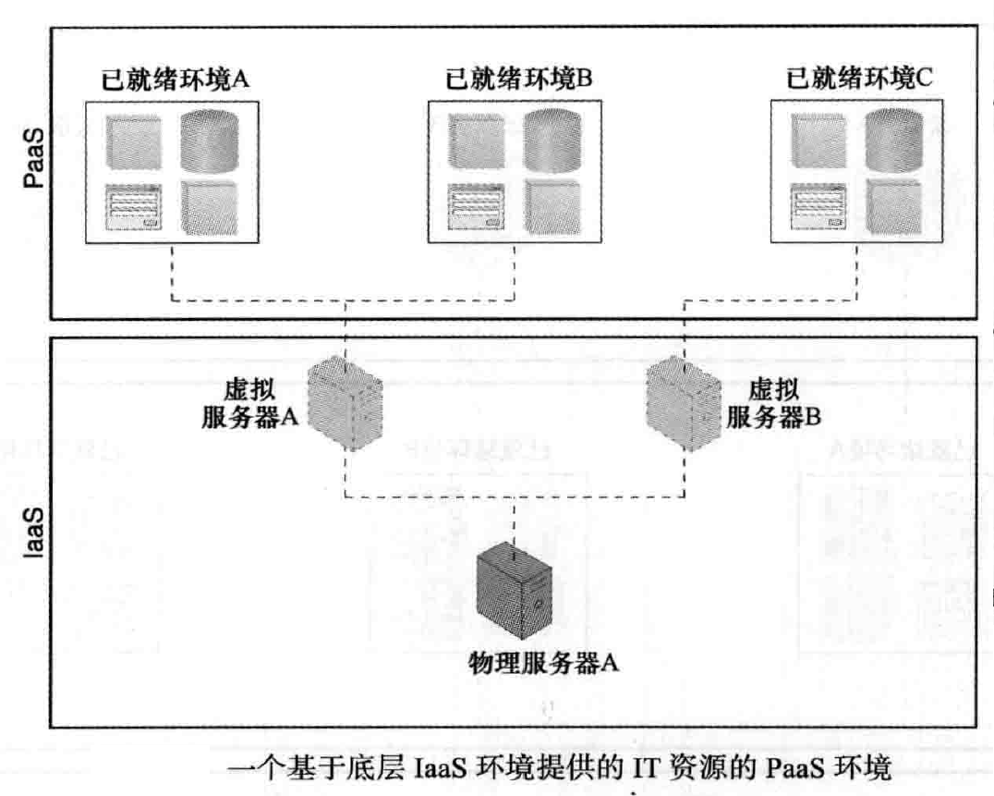
2.3 云交付模型
2.3 云交付模型
云交付模型的组合：IaaS+PaaS，一个例子是提供PaaS环境的云提供者，选择租用另外一个不同云提供者的IaaS环境。

Slide 35
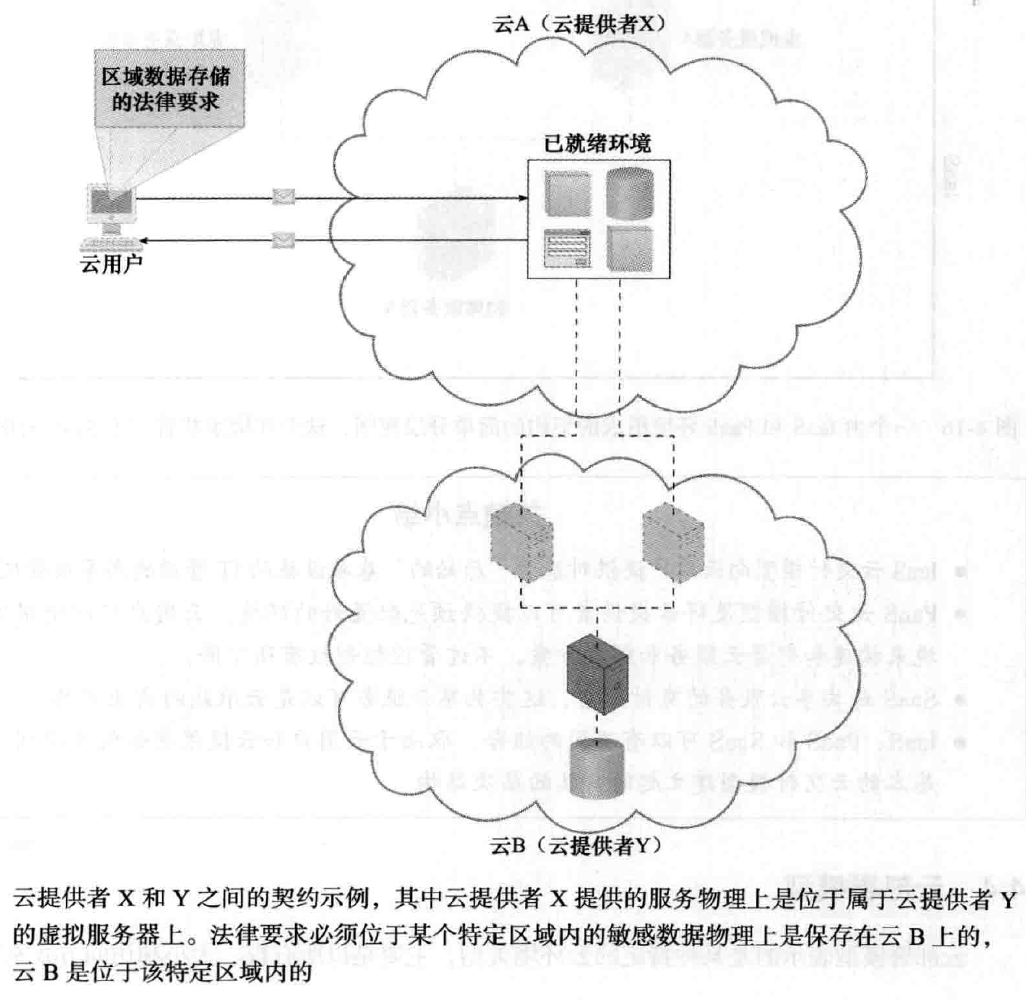
2.3 云交付模型
2.3 云交付模型
云交付模型的组合：IaaS+PaaS+SaaS，将三种云交付模型组合起来，一层建立在另一层之上，形成IT资源的层次结构。

Slide 36
2.3 云交付模型
2.3 小结
IaaS云交付模型向云用户提供对基于“原始的”基础设施IT资源的高等级管理控制。
PaaS云交付模型使得云提供者可以提供预先配置好的环境，云用户可以使用这个环境来构建和部署云服务和解决方案，不过管理控制权有所下降。
SaaS是共享云服务的交付模型，这些共享云服务可以是云承载的商业产品。
IaaS、PaaS和SaaS可以有不同的组合，取决于云用户和云提供者如何选择利用三种基本的云交付模型建立起自然的层次结构。

Slide 37
多选题
1分
以下属于基本云交付模型的是：
A
IaaS
B
PaaS
C
SaaS
D
XaaS
提交

Slide 38
多选题
1分
以下属于基本云交付模型的是：
A
IaaS
B
PaaS
C
SaaS
D
XaaS
提交

Slide 39
单选题
1分
百度/高德地图提供个人导航功能，其属于哪种云交付模型：
A
IaaS
B
PaaS
C
SaaS
D
都不属于
提交

Slide 40
单选题
1分
百度/高德地图提供个人导航功能，其属于哪种云交付模型：
A
IaaS
B
PaaS
C
SaaS
D
都不属于
提交

Slide 41
单选题
1分
以下属于PaaS的是：
A
云数据库
B
轻量化网站托管服务
C
分布式缓存
D
IP网关
提交

Slide 42
单选题
1分
以下属于PaaS的是：
A
云数据库
B
轻量化网站托管服务
C
分布式缓存
D
IP网关
提交

Slide 43
单选题
1分
百度网盘属于哪种云交付模型：
A
IaaS
B
PaaS
C
SaaS
D
都不属于
提交

Slide 44
单选题
1分
百度网盘属于哪种云交付模型：
A
IaaS
B
PaaS
C
SaaS
D
都不属于
提交

Slide 45
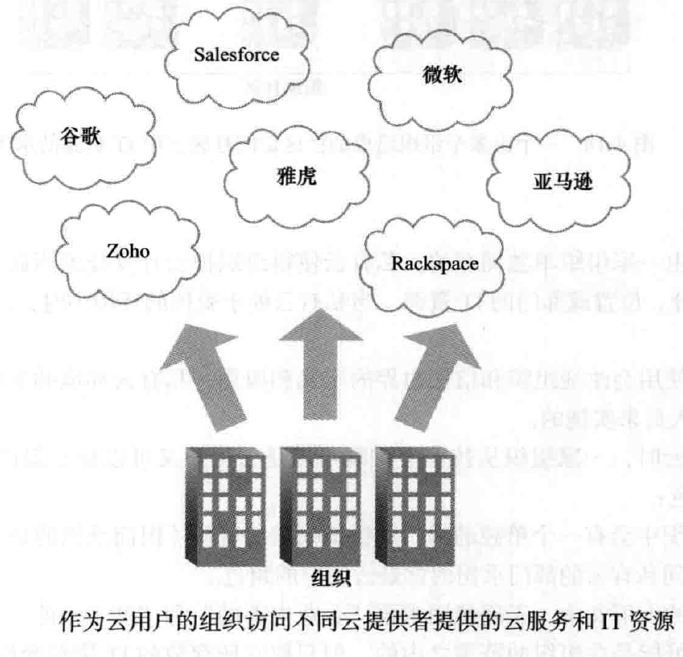
2.4 云部署模型
2.4 云部署模型
公有云(public cloud)：由第三方云提供者拥有的可公共访问的云环境。公有云里的IT资源通常是按照事先描述好的云交付模型提供的，一般需要付费才能提供给云用户使用。

Slide 46
2.4 云部署模型
公有云典型应用场景
1、通用场景
应用：Web服务器、开发测试环境、小型数据库应用等。
场景特点：vCPU、内存、硬盘空间和带宽等无特殊要求，安全性、可靠性要求高，一次投入成本少，后期维护成本低。
适用场景：部署企业官网、搭建企业办公环境、支撑企业开发测试活动。
2、固定性能场景
应用：媒体编解码、高流量内容管理系统以及分布式高速缓存系统等。
场景特点：带宽要求高，专项定制的云传输、云加速服务可进行实时在线回传，基于云存储、弹性云服务器展开的视频内容处理。
适用场景：搭建视频网站、媒体采访内容回传。

Slide 47
2.4 云部署模型
公有云典型应用场景
3、计算密集型场景
应用：生物工程计算、动画渲染等。
场景特点：高性能计算业务要求提供海量并行计算资源和高性能的基础设施服务，达到高性能计算和海量存储的要求，保障渲染的效率。
适用场景：基因工程、游戏动画、生物制药的计算和存储系统；渲染农场、动漫影视基地等公共渲染平台；CG、影视等渲染平台。
4、GPU优化场景
应用：高清视频、图形渲染、远程桌面等。
场景特点：对图像视频质量要求高，需要大量的GPU计算能力。
适用场景：图形渲染和其他服务器端图形工作负载场景。

Slide 48
2.4 云部署模型
公有云典型应用场景
5、高内存及内存优化场景
应用：关系数据库和NoSQL数据库、内存数据分析等。
场景特点：内存要求高，数据量大且数据访问量大，同时要求快速的数据交换和处理，有时会同时要求内存优化。
适用场景：大数据分析，如果广告精准营销、电商、车联网等。
6、密集存储场景
应用：MapReduce和Hadoop计算、数据密集型计算。
场景特点：适合处理海量数据、需要高I/O能力，要求快速数据交换和处理的场景。
适用场景：大数据计算、网络文件系统、数据处理应用。

Slide 49
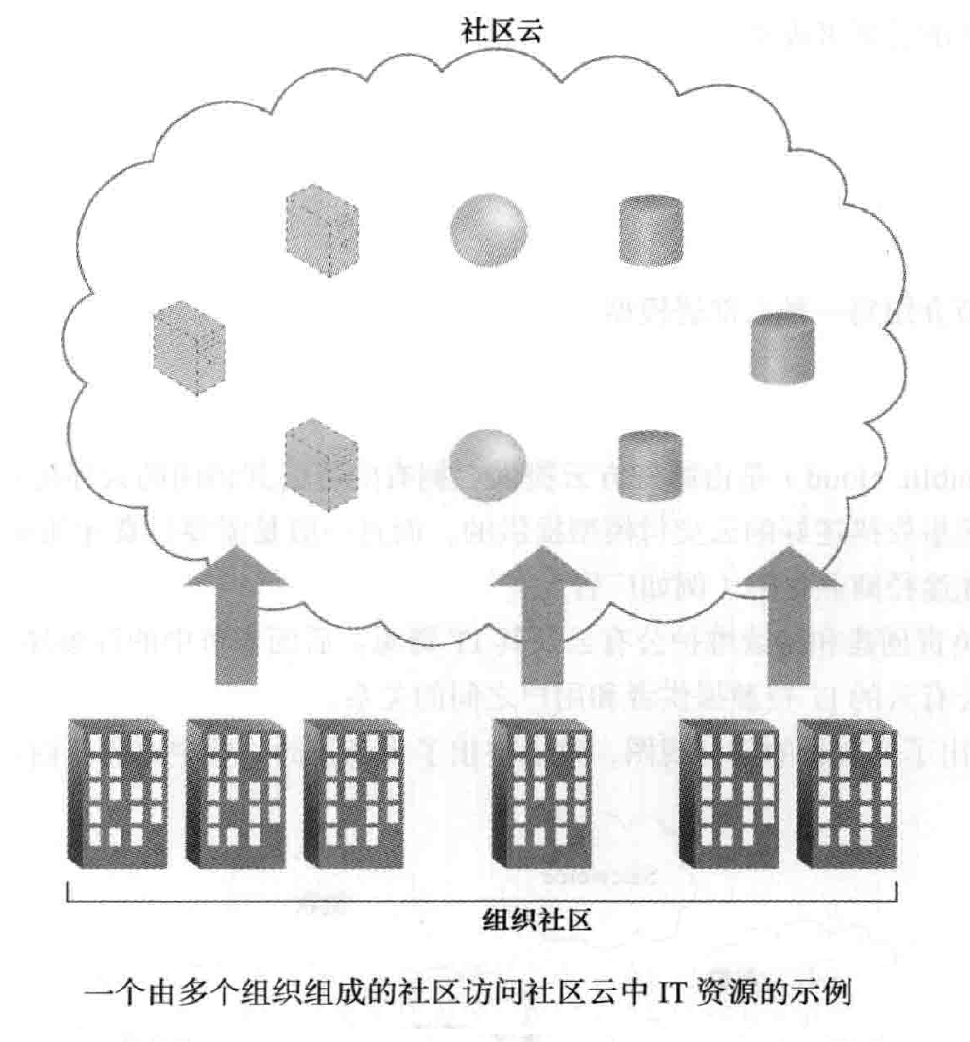
2.4 云部署模型
2.4 云部署模型
社区云：类似于公有云，只是访问被限制在特定的云用户社区，社区云用户成员通常共同承担定义和发展社区云的责任。社区成员不一定能够访问或控制云中的所有IT资源。

Slide 50
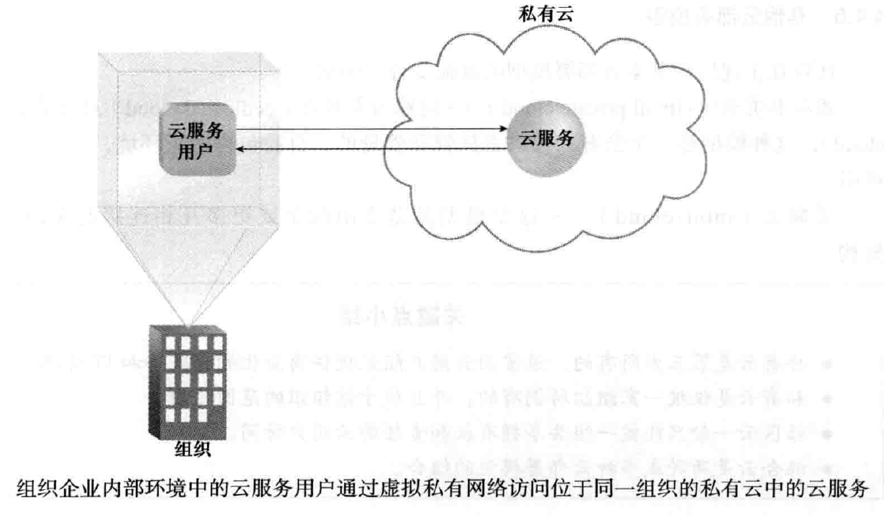
2.4 云部署模型
2.4 云部署模型
私有云：由一家组织单独拥有。私有云使得组织把云计算技术当做一种手段，可以集中访问不同部分、位置或部门的IT资源。

Slide 51
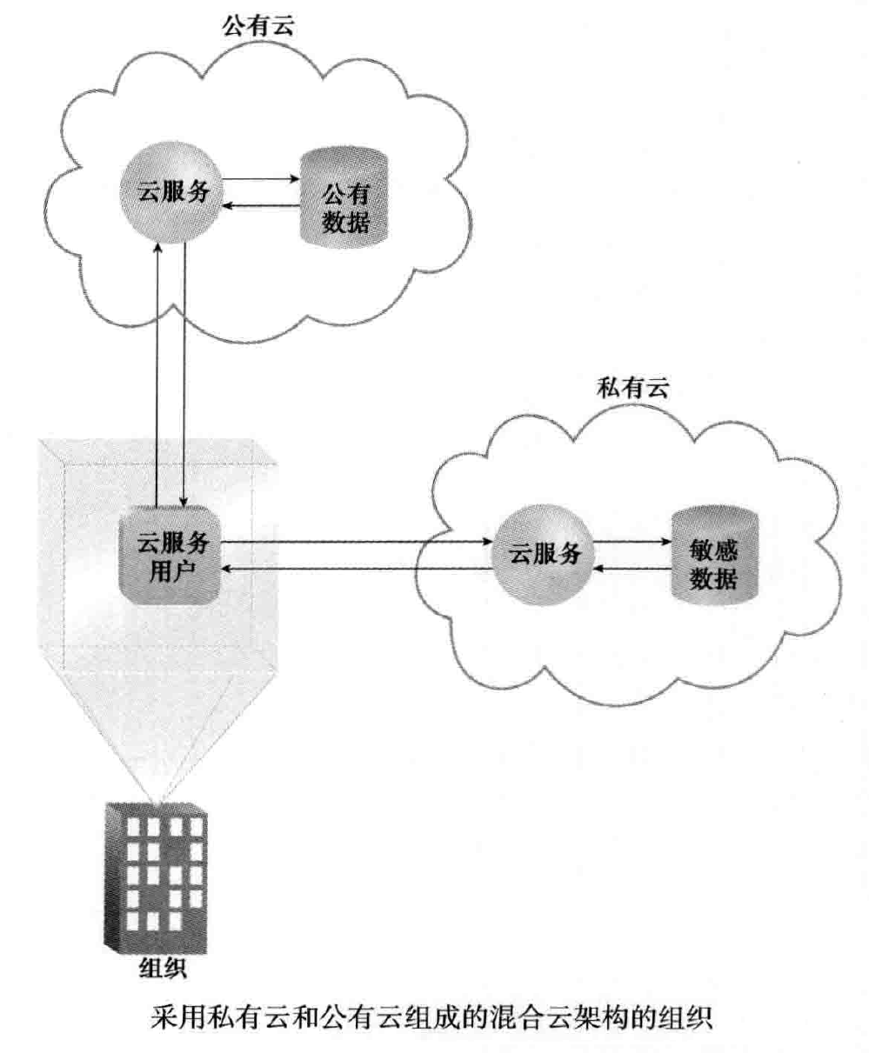
2.4 云部署模型
2.4 云部署模型
混合云：由两个或者更多不同部署模型组成的云环境，如云用户把敏感信息部署在私有云，非敏感信息部署在公有云。
虚拟私有云：又称专有云或托管云，由公有云提供者托管或管理，仅对一个用户可用。
互联云：基于两个或更多互相连接起来的云组成的架构。

Slide 52
2.4 云部署模型
2.4 小结
公有云是第三方所有的，通常向云用户提供商业化的云服务和IT资源。
私有云是仅被一家组织拥有的，并且位于该组织范围内的云。
社区云一般只能被一组共享拥有权和责任的云用户访问。
混合云是两种或多种云部署模型的组合。

Slide 53
多选题
1分
以下对云部署模型表述正确的是：
A
公有云为多个组织共同所有。
B
私有云仅被一家组织所有。
C
社区云被一组云用户共享所有权。
D
混合云是两种或两种以上部署模型的组合。
提交

Slide 54
多选题
1分
以下对云部署模型表述正确的是：
A
公有云为多个组织共同所有。
B
私有云仅被一家组织所有。
C
社区云被一组云用户共享所有权。
D
混合云是两种或两种以上部署模型的组合。
提交

